Slide 1
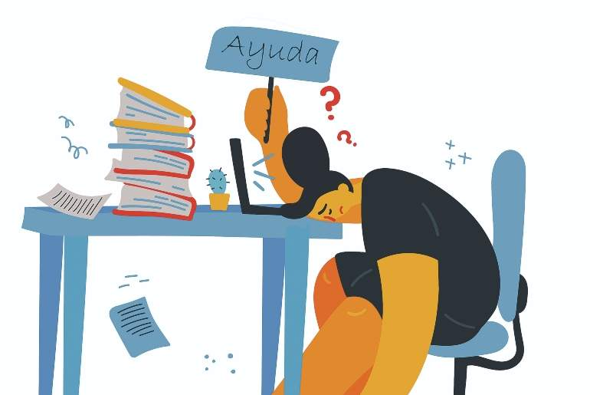
Síndrome de Burnout en docentes de Preescolar provocado por la Pandemia de COVID-19.

Slide 2
Síndrome de Burnout
Qué es?

Slide 3
Definiciones.
Definición según la OMS (2000, 2022).
Herbert J. Freudenberger (1974)
Christina Maslach y Susan Jackson (1981, 1986)
Farber (1983).
Smith, Watstein y Wuehler (1986)
Garden, (1987).
Burke y Richardsen, (1993).
Schaufeli y Buunk, (1996).
Gil-Monte y Peiró (1997).

Slide 4
El síndrome de burnout es un trastorno que se presenta como resultado del estrés crónico relacionado con el trabajo y puede manifestarse como un agotamiento emocional, despersonalización y una disminución en el rendimiento laboral.
Es un problema que afecta a una gran cantidad de personas en todo el mundo.
Es importante mencionar y enfatizar el problema en los docentes, pues es en este caso específico donde se centra esta investigación
Es importante estudiarlo para encontrar formas de prevenirlo y tratarlo de manera efectiva.
Requieren ser visualizados para poder brindar su práctica de forma adecuada y efectiva.

Slide 5
El proceso de adquisición y desarrollo del burnout.
El trabajo comienza a pesar cada vez más; lo que afrontaba y realizaba con gusto y dedicación, ahora se le hace un esfuerzo abrupto.
Es intrínseco, un cúmulo de sensaciones y de vivencias que modifica la vida de quien lo padece
Respuesta a la experiencia cotidiana de acontecimientos y se desarrolla en cuanto a la aparición de rasgos y síntomas globales.
1
3
5
2
4
6
Cambios lentos y paulatinamente.
Se manifiesta irritable, está desgastado, desganado, tiene la sensación de no poder más y de estar perdiendo el control de su rumbo y de su vida.
El burnout, es un problema de salud y debe conocerse para poder alcanzar la calidad de la vida laboral

Slide 6
Transformaciones en el ambito educativo.
USO DE LAS TIC
Los programas de estudio continuaron con el uso de las Tecnologías de la Información y Comunicación (TIC).
La herramienta digital más utilizada por los alumnos, fue el teléfono inteligente con el 65.7%, le siguió la computadora portátil con el 18.2%, computadora de escritorio 7.2%, la televisión digital 5.3% y la tableta con el 3.6% (INEGI, 2020).
Se trabajó de manera híbrida, sin embargo, ya se trabaja de manera presencial en su totalidad.
Según cifras del INEGI, (2020) el porcentaje de inscripción en escuelas, mas aún en el nivel de preescolar públicas y privadas del país para el ciclo escolar 2020-2021, se redujo debido a que en este periodo la pandemia estaba en su máximo auge.
Se sabe que no en todos los hogares estos dispositivos funcionan al 100%, por diversas situaciones, pero la mayor dificultad es que muchas familias no cuentan con ningún dispositivo y existen zonas en el país que no cuentan con el acceso a estas herramientas.

Slide 7
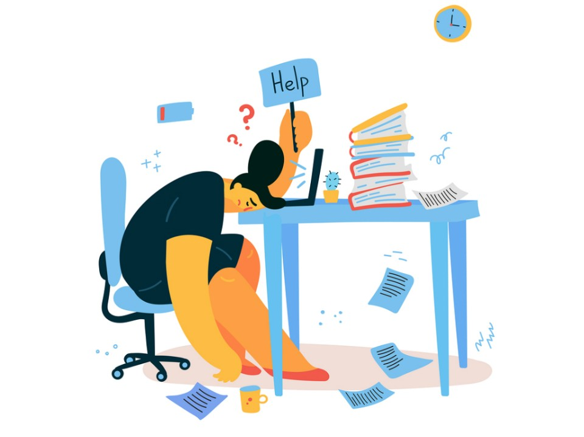
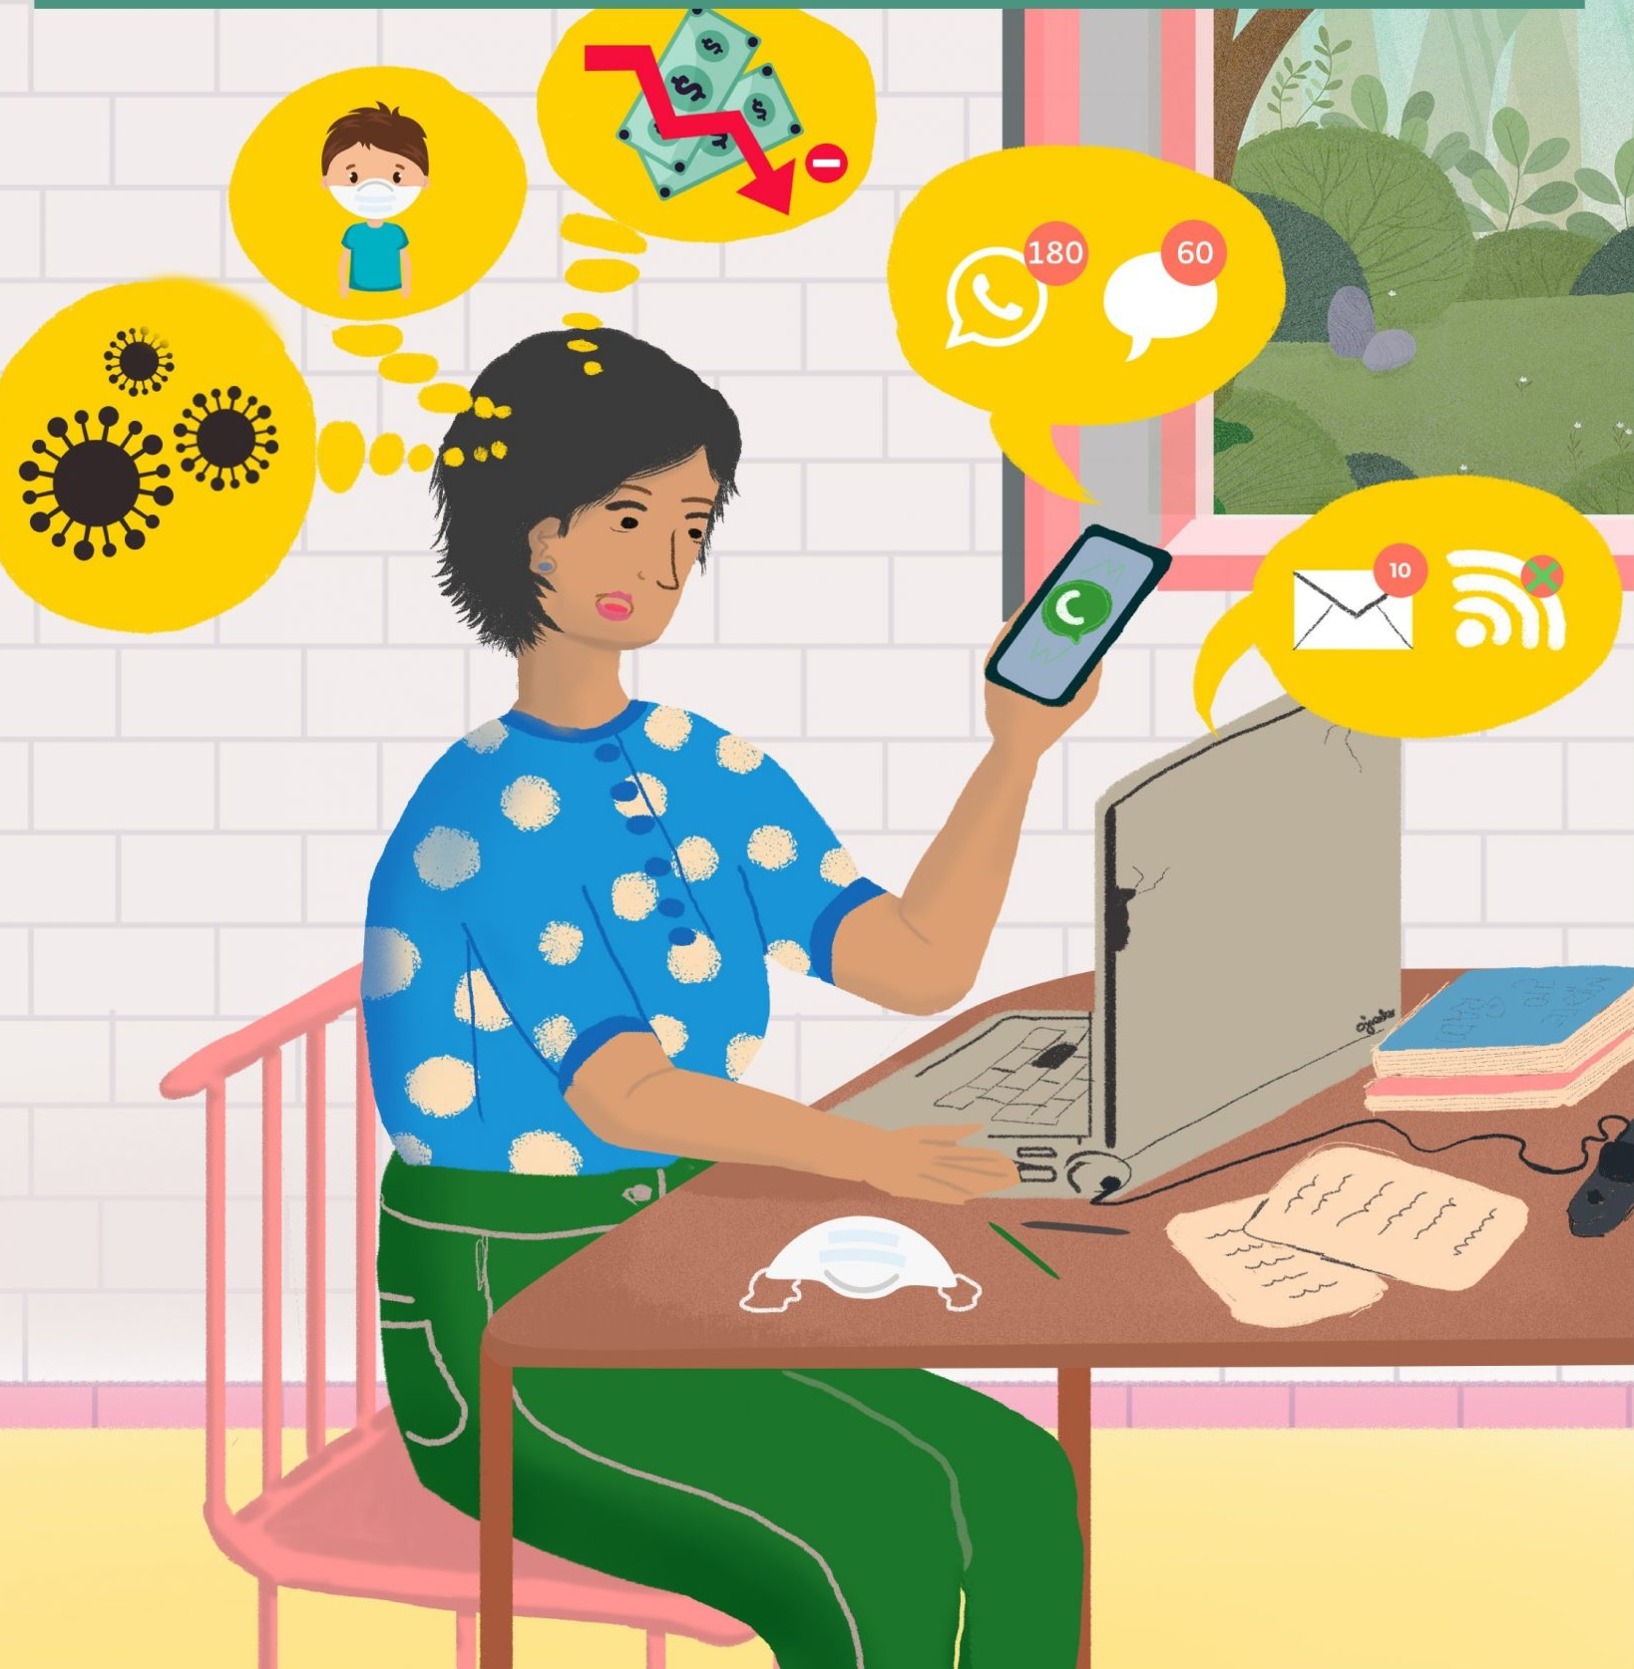
Por lo tanto…
Los docentes, fueron desfavorecidos igualmente, no pudiendo implementar sus clases adecuadamente o habitualmente.
Tuvieron que buscar herramientas o la modificación total de sus competencias profesionales.
El desconocimiento del uso de las herramientas tecnológicas lo que propició nuevos desafíos.
Muestran desinterés, estrés, desmotivación, preocupación, hasta llegar al síndrome.
No basta con hablar sobre el trabajo desarrollado por los docentes, sino que es necesario involucrarse al contexto en el que se insertaban durante el trabajo a distancia.

Slide 8
Estrés:
el malestar de nuestra civilización
Profesiones que requieren un contacto directo con las personas
La educación se enfrenta a un nuevo modelo pedagógico de aprendizaje.
Síndrome de Burnout en docentes de preescolar provocado por las implicaciones de la Pandemia de COVID-19.
Produce un efecto negativo en la calidad de la prestación de los servicios educativos.
Es normal encontrar momentos en los que los docentes se encuentren más estresados
Influye en la disminución de la calidad de atención a los alumnos y la falta de compromiso en la práctica

Slide 9
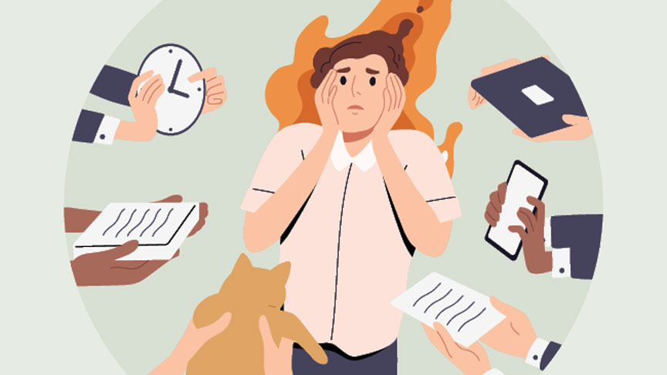
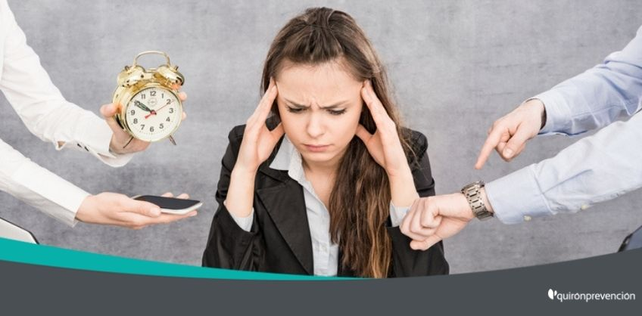
La pandemia por COVID-19 implicó diversos retos en la educación, desde el nivel inicial hasta el nivel universitario.
1
Dentro de la educación preescolar se requirió la adaptación tanto de docentes, padres y niños al uso de la tecnología para la impartición de clases y así alcanzar los aprendizajes esperados.
.
2
Un docente agotado emocionalmente tendrá serias dificultades para dar respuesta a las necesidades de los alumnos.
3
El trabajo que realiza el docente de nivel preescolar es sumamente demandante.
4
Necesidad de importante visualización y reflexión sobre el trabajo del docente en el entorno de la pandemia por COVID-19.
5

Slide 10
Metodología
Mixto
Descriptivo
Por un lado puede proporcionar datos numéricos y estadísticos: tasa de incidencia los factores de riesgo y la efectividad de las intervenciones. Por otro lado una comprensión más profunda de la experiencia de los individuos que sufren de burnout como los síntomas específicos que experimentan y las estrategias que se utilizarán para hacer frente a la situación.
Describir los datos y características de lo que se está estudiando, así como también poder obtener una mejor comprensión del tema, se utiliza la exploración de fenómenos ya existentes analizando, observando, registrando, describiendo y clasificándolo.
Etnográfico
También posee estas cualidades, se centra en las experiencias de la vida cotidiana de los individuos, comprender mejor las prácticas sociales existentes

Slide 11
Alcances
Toma de conciencia de los riesgos que presentan los docentes al padecer estrés o síndrome de burnout como consecuencia de los estragos de la pandemia por COVID-19.

Slide 12
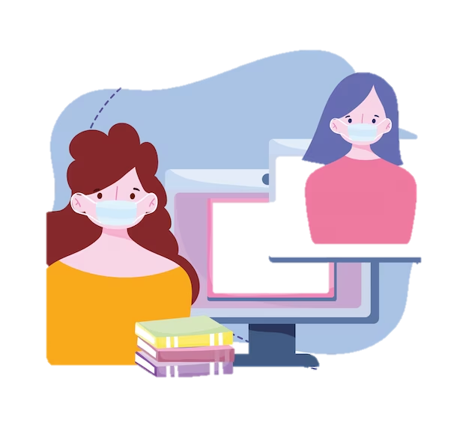
Los y las docentes como trabajadores pueden tener consecuencias generadas por la angustia de los cambios que vive la sociedad actual, como la pandemia COVID-19.
Puede provocarle desde cambios emocionales hasta trastornos que son factores de riesgo tanto físicos como psiquicos y con las relaciones interpersonales.
Un docente que experimenta este tipo de estrés laboral tendrá mayor dificultad.
Su rendimiento laboral puede verse disminuido.
Es de suma importancia comprender que en él recae la responsabilidad de formar individuos.
Muy importante su bienestar.

Slide 13
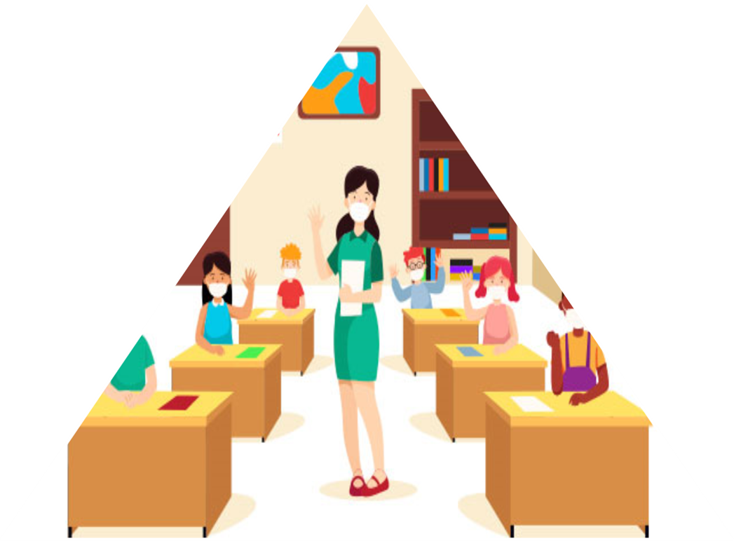
Se pretende que la comunidad escolar tome conciencia de los riesgos que presentan los docentes al padecer estrés laboral o síndrome de burnout como consecuencia de los estragos de la pandemia por COVID-9.
Así como también que el docente conozca que existen consecuencias para sí mismo con este síndrome con lo que pueden desarrollar enfermedades, lo que puede provocar que se encuentre menos motivado para realizar su labor adecuadamente y que en él recae la responsabilidad de formar a los nuevos ciudadanos de nuestro país.

Slide 14
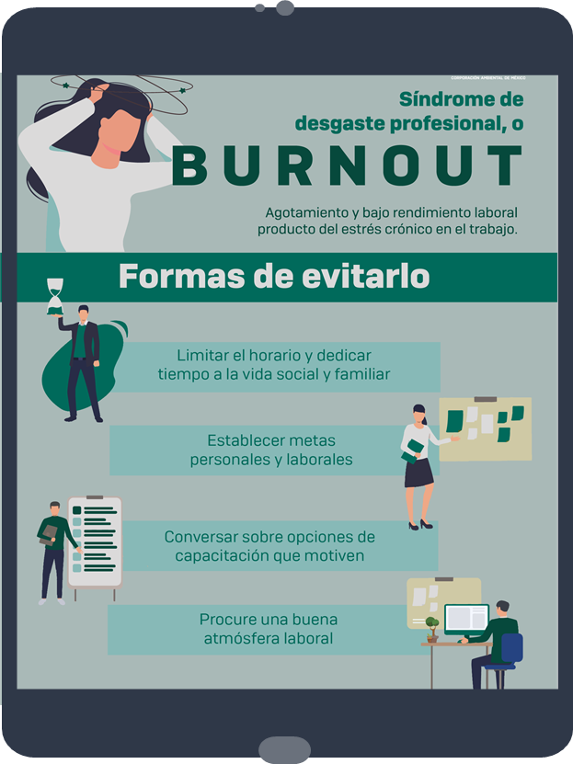
Una forma de disminuir el estrés tiene que ver con la capacitación, que incluye los conocimientos, habilidades y actitudes hacia la prevención de los riesgos laborales, aunado a la formación profesional del trabajador.

Slide 15
Alumna: Joanna Montserrat Sagaón Leyva
Universidad Autónoma del Estado de Hidalgo. UAEH
Instituto de Ciencias Sociales y Humanidades. ICSHU
Maestría en Ciencias Sociales 3° semestre Enero-Julio 2023 13° Generación
¡Gracias por su atención!
Thanks!

Slide 16
Referencias.
Burke, R. J. y Richardsen, A. M. (1993). Psychological burnout in organizations. En R.T. Golembiewski (Ed.), Handbook of organizational behaviour, en español: Burnout psicológico en las organizaciones. En R. T. Golembiewski (Ed.), Manual de comportamiento organizacional pp. 263-299. New York: Marcel Dekker
Farber, B.A. (1983). Estrés y agotamiento en las profesiones de servicios humanos. Nueva York: Pergamon Press.
Freudenberger, H. J. y Richelson, G. (1980). Burnout: The high cost of high achievement. En español: Burnout: El alto costo de los altos logros. Nueva York: Anchor Press.
Garden, A. (1987). Depersonalization: A valid dimension of burnout? Human Relations, en español: Despersonalización: Una dimensión válida del burnout? Relaciones humanas. No 40, Vol. 9, pp. 545-560.
Gil-Monte, P. R. (2005). El Síndrome de Quemarse por el Trabajo. Una enfermedad laboral en la sociedad del bienestar. Madrid: Ediciones Pirámide.
Gil-Monte, P. R., y Peiró, J. M. (1997). Desgaste psíquico en el trabajo: El síndrome de quemarse. Madrid: Síntesis.
Instituto Nacional de Estadística y Geografía INEGI (2020). Encuesta para la Medición del Impacto COVID-19 en la Educación (ECOVID-ED). consultado en: https://www.inegi.org.mx/investigacion/ecovided/2020/
Instituto Nacional de Estadística y Geografía INEGI (2022). Maestros y escuelas por entidad federativa según nivel educativo, ciclos escolares seleccionados de 2000/2001 a 2021/2022. Consultado en: https://www.inegi.org.mx/app/
Maslach, C. y Jackson, S. E. (1986). Maslach Burnout Inventory Manual (2° ed.). Palo Alto, California: Consulting Psychologists Press. Manual del inventario de agotamiento de Maslach 2° edición, Palo Alto, California: Prensa de Psicólogos Consultores.
Organización Mundial de la Salud. OMS (2023). Protección de la salud de los trabajadores, consultado en: https://www.who.int/es/news-room/fact-sheets/detail/protecting-workers'-health
Organización Mundial de la Salud. OMS (2023). Brote de enfermedad por el Coronavirus (COVID-19). Recuperado de: https://www.paho.org/es/temas/coronavirus
Smith, N., Watstein, S. y Wuehler, A. (1986). Burnout and social interest in librarians and library school students. En español: Burnout e interés social en bibliotecarios y estudiantes. 21ts Century Mountain Plains Library Association Academic Library Section Research Forum. Emporia State University of Kansas.

